Slide 1
FEUERWEHRJUGEND OBERÖSTERREICH ERPROBUNG Erste Hilfe
Erprobungsstufe 1: keine Erste Hilfe
Erprobungsstufe 2: Folie 3 - 7
Erprobungsstufe 3: Folie 9 - 17
Erprobungsstufe 4: Folie 19, 20
Erprobungsstufe 5: 16-Stunden Erste Hilfe-Kurs vom Roten Kreuz/ext. Ausbildner
Erstellt 05.2010, Wolfgang Weishäupl.
LFA Dr. L. Leitner, aktualisiert März 2013

Slide 2
FEUERWEHRJUGEND OBERÖSTERREICH
ERPROBUNG
Erste Hilfe
Erprobung 2: Folie 3 - 7
Erstellt 05.2010, Wolfgang Weishäupl.
LFA Dr. L. Leitner, aktualisiert März 2013

Slide 3
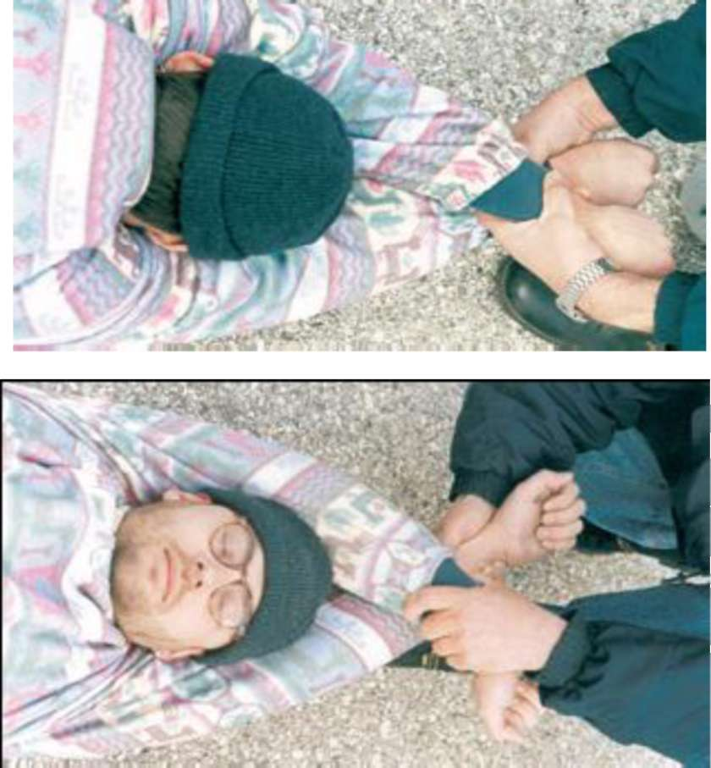
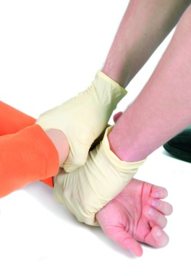
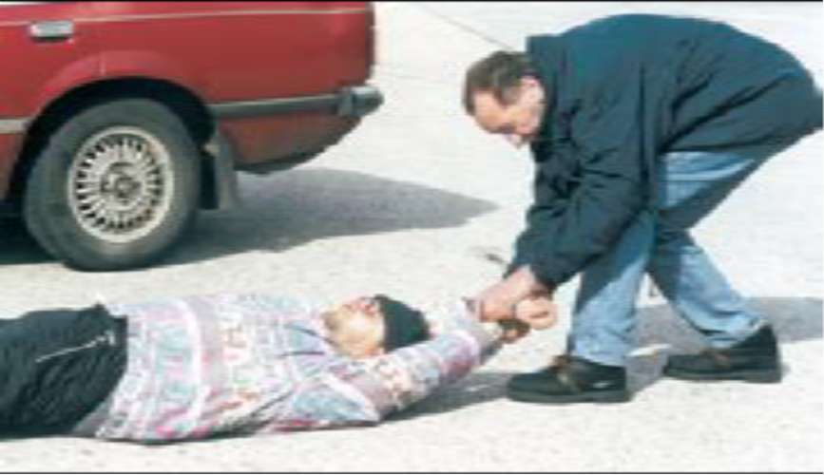
Retten aus einer akuten Gefahrenzone
WEGZIEHEN
Eine der einfachsten Rettungsmethoden für Verunglückte, die am Boden liegen!
SELBSTSCHUTZ!
Beide Arme des Verletzten werden überkreuzt und sein Kopf darauf gelagert. Unter
leichtem Anheben des Oberkörpers – so wenig wie möglich (Achtung Wirbelsäule!) - kann
der Patient so weit wie nötig weggezogen werden.
Tipp für den/die Helfer/in: Achte auf rückenschonendes Arbeiten!
Foto W. Weishäupl
ÖJRK
Foto W. Weishäupl
Foto W. Weishäupl

Slide 4
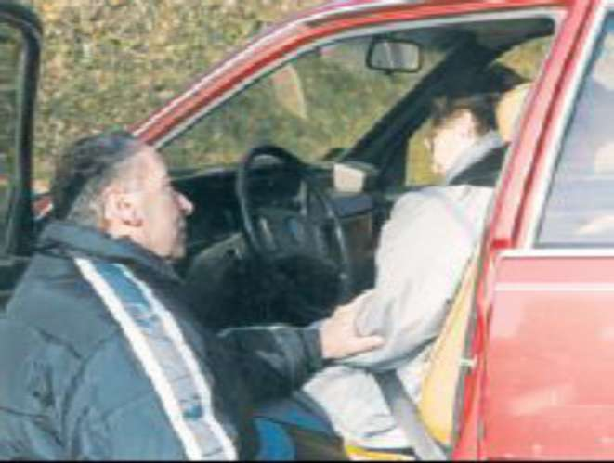
Retten aus einer akuten Gefahrenzone
RAUTECKGRIFF (1)
Erste Hilfe-Maßnahme die durchgeführt werden muss, wenn ein
Patient sich nicht selbst fortbewegen kann, die Gefahrenlage es
aber erfordert, den Patienten von dem Platz wegzubringen.
Anwendung: z.B. Retten aus einem Auto
Vorgehen: Selbstschutz beachten !
1. Fahrzeugtüre öffnen, Bewusstseinskontrolle; ist die Person
bei Bewusstsein, spricht man die weitere Vorgangsweise
mit ihr ab.
2. Motor des Unfallfahrzeuges abstellen.
(Zündschlüssel nach links drehen und stecken lassen)
Foto W. Weishäupl
Foto W. Weishäupl

Slide 5
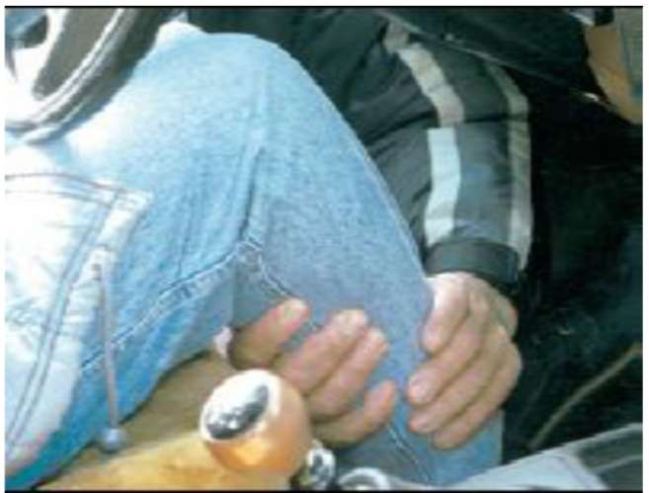
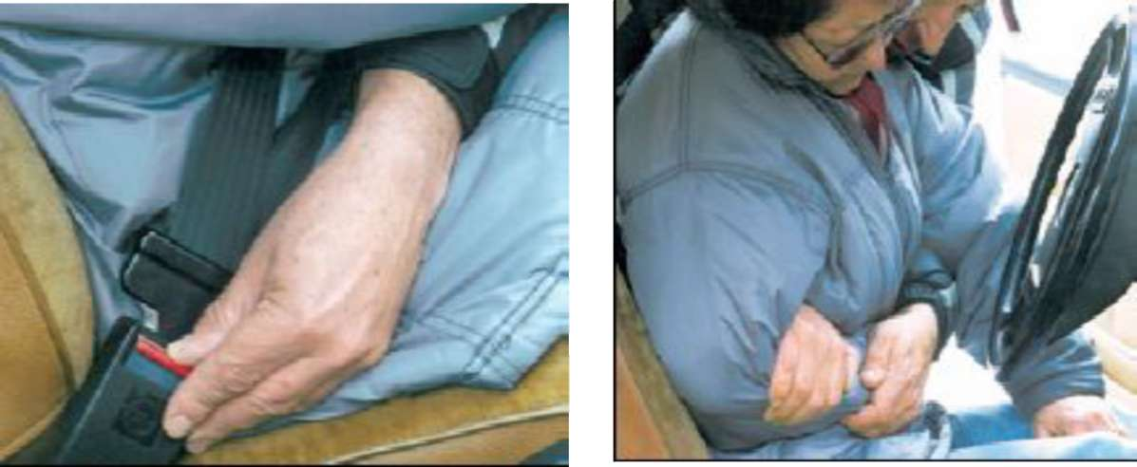
Retten aus einer akuten Gefahrenzone
RAUTECKGRIFF (2)
3. Vor dem Herausheben Arm- und Beinfreiheit der Person
sicherstellen!
4. Sicherheitsgurt öffnen und dabei den Verunglückten festhalten.
5. Den zu Bergenden leicht nach vorne beugen, einen Unterarm umfassen und ihn rechtwinkelig gebeugt vor dessen Körper legen, dann von hinten unter beide Achselhöhlen des Verletzten durchgreifen und den quer liegenden Unterarm erfassen. (alle fünf Finger ergreifen von oben her den Unterarm)
Foto W. Weishäupl
Foto W. Weishäupl
Foto W. Weishäupl

Slide 6
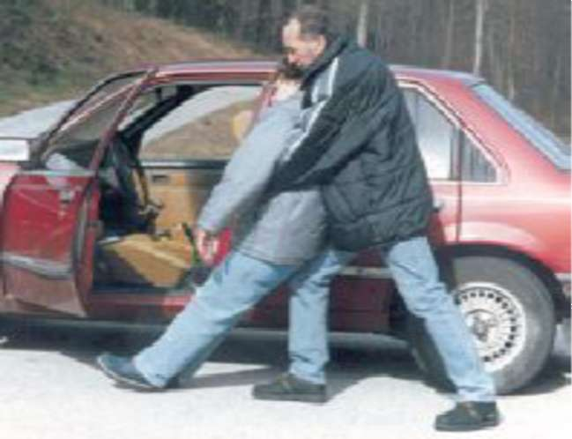
Retten aus einer akuten Gefahrenzone
RAUTECKGRIFF (3)
6. Den Verletzten leicht drehen und so aus dem Wagen ziehen, dass er auf dem Oberschenkel des Ersthelfers zu liegen kommt.
Aus dem Gefahrenbereich bringen!
7. Ist ein zweiter Helfer vorhanden, erfasst dieser die Beine des Verletzten.
8. Nach der Rettung:
- Notfallcheck und erstellen der Notfalldiagnose
- Falls erforderlich Lebensrettende Sofortmaßnahmen
- Notruf 144, 122 (Hinweis auf eingeklemmte Person!)
- Wenn die Bergung aus dem Auto nicht möglich ist, soll der
Ersthelfer, falls es nicht gefährlich ist, beim Verunglückten
bleiben und ihn beruhigen. Absichern!
Foto W. Weishäupl

Slide 7
Stabile Seitenlage
ÖRK
ÖRK
ÖRK
Der Ersthelfer legt den ihm näher liegenden Arm des Bewusstlosen
im rechten Winkel auf die Seite.
2. Gegenüberliegenden Arm am Handgelenk,
gegenüberliegendes Bein in der Kniekehle erfassen,
Kniegelenk zum Handgelenk führen (Arm und Bein bilden mit dem Körper ein Dreieck).
Nun wird die bewusstlose Person vorsichtig zum Helfer hin in die Seitenlage gedreht.
3. Kopf des Bewusstlosen nackenwärts überstrecken und das Gesicht (Mund geöffnet)
dem Boden zugewandt, damit die Zunge die Atemwege nicht verlegt,
der Mund den tiefsten Punkt bildet und z.B. Schleim abfließen kann.

Slide 8
FEUERWEHRJUGEND OBERÖSTERREICH
ERPROBUNG
Erste Hilfe
Erprobung 3: Folie 9 - 17
Erstellt 05.2010, Wolfgang Weishäupl. LFA Dr. L. Leitner, aktualisiert März 2013

Slide 9
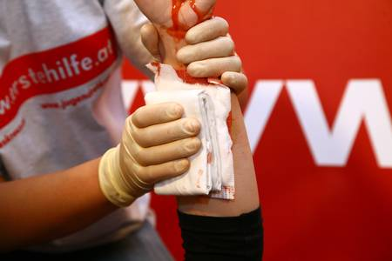
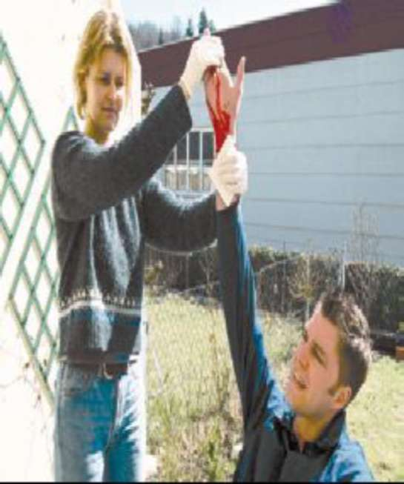
Blutstillung durch Fingerdruck
So geht man vor:
Notruf veranlassen
Einmalhandschuhe anziehen! (Selbstschutz!)
Verletzten Körperteil, wenn möglich, hochhalten
und keimfreie Wundauflage bzw. keimfreies
Verbandsmaterial auf die Wunde drücken bis Blutung
aufhört.
Verletzte Person setzen oder hinlegen.
(eventuell Decke unterlegen, Beine hochlagern)
Fingerdruck bis zum Eintreffen der Rettungsdienstmitarbeiter beibehalten.
Fast jede Blutung kann durch Druck
auf die blutende Wunde gestillt werden!
Foto ÖRK
Foto W. Weishäupl

Slide 10
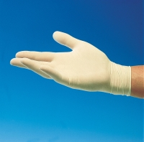
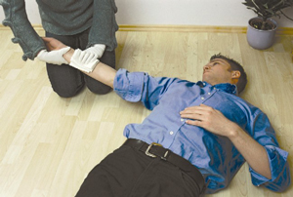
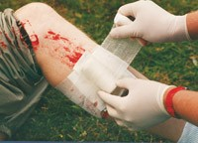
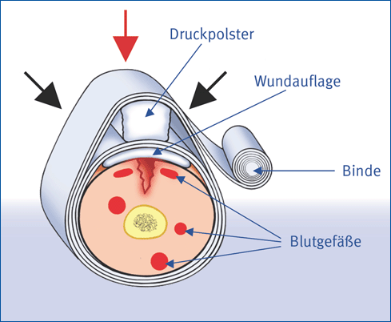
Blutstillung durch Druckverband
Selbstschutz ! (Einmal-Handschuhe!).
Verletzten auf den Boden legen (wenn möglich eine Decke unterlegen) keimfreie Wundauflage auf die Wunde drücken, mit elastischer Binde fixieren (2-3 Windungen).
Druckkörper (z.B. Mullbinde, gefaltetes Dreiecktuch) auf Wundauflage drücken und mit elastischer Binde fixieren.
Verband so fest ziehen, dass sich die Form des Druckkörpers durch Verband abzeichnet, Binde fixieren (z.B. einschlagen.)
ACHTUNG: Blutet es durch den Druckverband, darüber zweiten Druckverband anlegen. Nützt auch das nicht, zusätzlich Fingerdruck ausüben, dazu Wundauflagen verwenden. Wenn möglich Extremität (Arm, Bein) hochhalten und ständig Wirksamkeit des Druckverbandes kontrollieren. Schockbekämpfung!
(Es darf nicht durchbluten, Finger/Zehen dürfen sich nicht verfärben, es darf auch keine Gefühllosigkeit/Kribbeln auftreten.)
extranet.fisher.co.uk
Foto: ÖRK
Foto: ÖRK
Foto: ÖRK
DRK- Lauterbach
Foto: ÖRK
Foto: ÖRK
Internet VBG
Foto: ÖRK

Slide 11
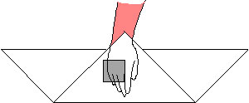
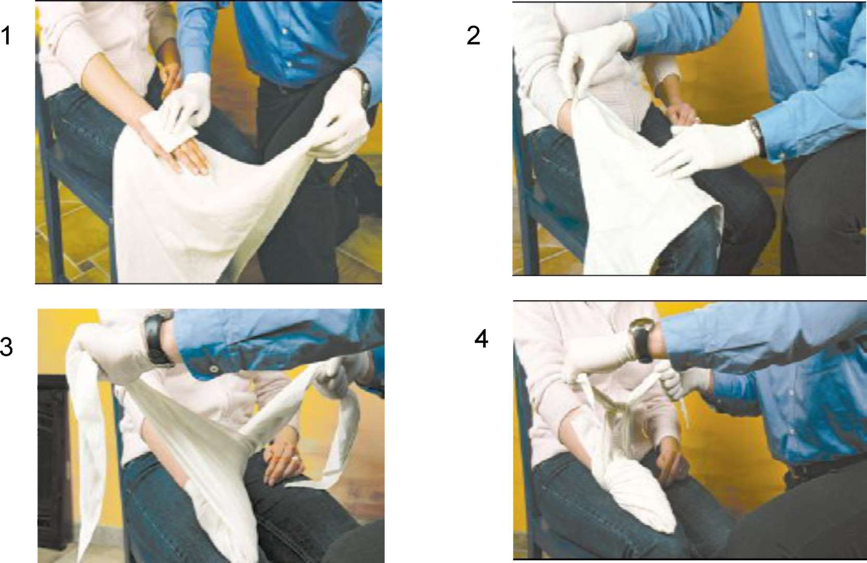
Handverband
(mit Dreiecktuch)
Internet: apotheke.com
Foto W. Weishäupl
Foto W. Weishäupl
Foto W. Weishäupl
Foto W. Weishäupl

Slide 12
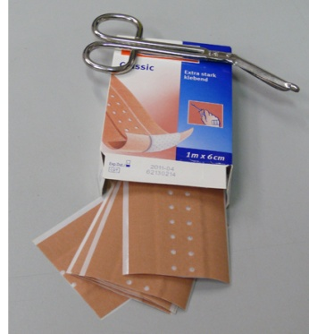
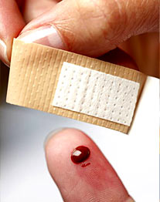
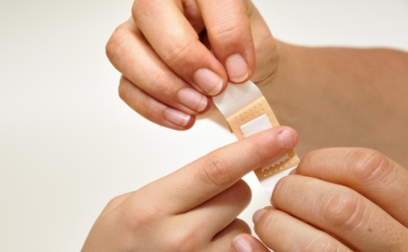
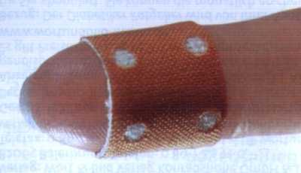
Pflasterwundverband
Pflaster:
Umgangssprachlich vorgefertigte Kombination aus Wundauflage und Heftpflaster (Wundschnellverband).
Anwendung:
Bedecken kleiner, nicht stark blutender Wunden.
Vorgehen:
Schutzfolien abziehen, Mullkissen (nicht berühren!) auf Wunde, Pflaster auf unverletzte Haut kleben.
Foto aus drucken-und-lernen.de
t-online.de
Foto: picture alliance/Arco images
dr.-miller.com

Slide 13
Erste Hilfe bei Vergiftungen (Medikamente, Alkohol, andere giftige Substanzen)
Patient bei Bewusstsein:
Notruf 144
Pat. in Seitenlage bringen, auffordern evtl. Substanzen im Mund auszuspucken.
Vergiftungsinformations-entrale anrufen, Anweisungen befolgen
Tel-Nr.: 01 406 43 43.
Basismaßnahmen
Beim Pat. bleiben bis Rettung kommt.
Patient bewusstlos:
Notruf 144
Notfalldiagnose
Lebensrettende Sofortmaßnahmen
Vorgefundene Giftreste und Verpackungen sichern und dem Rettungspersonal übergeben!

Slide 14
Verätzung der Haut
Notruf 144 absetzen
Selbstschutz! (Schutzhandschuhe!)
Getränkte Kleidung entfernen
Betroffene Haut intensiv mit reinem Wasser abspülen
anschließend Wunde keimfrei verbinden
Bei Bedarf Schockbekämpfung (entsprechende Lagerung!)
Ätzmittel bzw. Verpackung sicherstellen und Rettungspersonal übergeben!

Slide 15
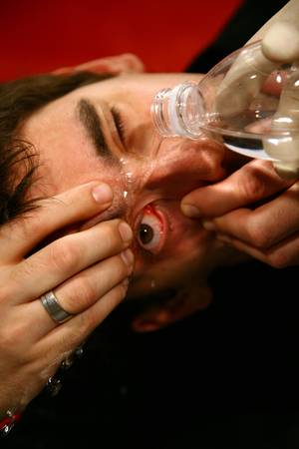
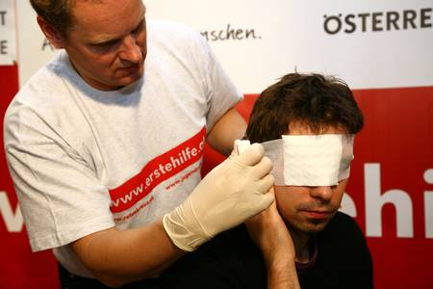
Verätzung der Augen
Notruf 144 absetzen
Selbstschutz (Handschuhe)
Feste Substanzen wegwischen (z.B. Kalkstückchen)
Kopf auf die Seite des verletzten Auges drehen
Augenlider auseinanderspreizen (wenn möglich Patient selbst)
Auge mit sauberem Wasser 10-15 Minuten
spülen (Gesundes Auge schützen !)
Verband über beide Augen
Bei Bedarf Schockbekämpfungsmaßnahmen durchführen
ÖRK/Markus Hechenberger
ÖRK/Markus Hechenberger
Ätzmittel bzw. Verpackung sicherstellen, Rettungspersonal mitgeben!

Slide 16
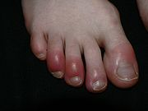
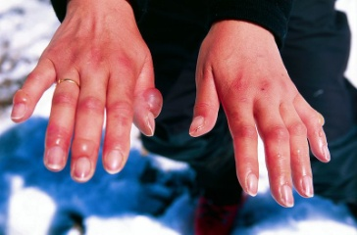
Erfrierungen
Sofortmaßnahmen :
Beengende Kleidung öffnen (nasse Kleidung entfernen).
Betroffene Körperteile („Frostbeulen“) mit keimfreiem Verband abdecken.
(dürfen nicht mit Schnee eingerieben, massiert, oder direkt erwärmt werden!)
Warme (gezuckerte) Getränke. (NIE alkoholische Getränke!)
Den Körper des Notfallpatienten mit zusätzlicher Kleidung und/oder Decken wärmen; auf LANGSAME Erwärmung achten; NICHT an warme Heizung setzen, KEINE warmen Duschen oder Bäder!
Notruf 144 oder Arzt/Krankenhaus aufsuchen
Wikipedia
Wikipedia

Slide 17
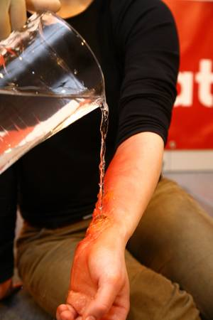
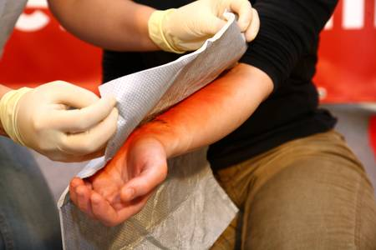
Verbrennung
Notruf 144
Hitzeeinfluss stoppen (hautnahe heiße Gegenstände entfernen)
Nicht festklebende Kleidungsstücke vorsichtig entfernen
Mit handwarmem Wasser max. 10 min. kühlen (nur in der Anfangsphase (erste 2 – 5 min.) sinnvoll!; sofort stoppen, wenn dem Patienten kalt ist!; kein Eis oder Eiswasser!)
Wunde ohne Druck steril abdecken (z.B. Verband mit Aluauflage, mit Mullbinde fixieren)
Basismaßnahmen durchführen (zudecken, Beine hochlagern)
Beim Patienten bleiben bis Rettung kommt
ÖRK/Markus Hechenberger
ÖRK/Markus Hechenberger

Slide 18
FEUERWEHRJUGEND OBERÖSTERREICH
ERPROBUNG
Erste Hilfe
Erprobung 4: Folie 19, 20
Erstellt 05.2010, Wolfgang Weishäupl. LFA Dr. L. Leitner, aktualisiert März 2013

Slide 19
Bewusstseinskontrolle
Erfolgt durch:
Laut ansprechen
Sanftes schütteln an den Schultern
Bei Bewusstsein:
Pat. reagiert situationsgerecht auf Ansprache, Berührung
Weiteres Vorgehen:
Notruf 144
Erforderliche Erste-Hilfemaßnahmen durchführen
Bewusstlos:
Pat. reagiert nicht!
Weiteres Vorgehen:
Notruf 144, Hilferuf (Hilfe!, Hilfe!)
Fortführen des Notfallchecks, Maßnahmen entsprechend der Notfalldiagnose durchführen

Slide 20
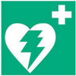
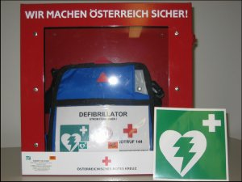
Wiederbelebung (Reanimation)!
Bei Notfalldiagnose: Atem-Kreislaufstillstand
1. Notruf 144, Defibrillator holen (sofern in unmittelbarer Nähe!)
2. Sofort Herzdruckmassage (HDM) (30 x HDM)
Durchgestreckte Arme, Brustkorbmitte (Erw. und Kind, Säugling nur 2 Finger; Drucktiefe: Erw: 5-6 cm; Kinder: 5 cm; Säugling 4 cm; HDM nicht oder nur möglichst kurz unterbrechen
3. Dann Mund zu Mund oder Mund zu Nase Beatmung (B)
Kopf überstrecken
Atemwege frei machen (wenn erforderlich)
(wenn vorhanden, Beatmungstuch verwenden)
4. Defibrillation (wenn 2. Helfer u. „Laiendefibrillator“ vorhanden)
Schnell, kräftig, min. 100 x/min, max. 120
Frequenz: nach 30 HDM: 2 x Beatmung
30 HDM: 2 B
ÖRK
FF Bludesch

